Slide 1


Где?
МБДОУ №65 «ФЕСТИВАЛЬНЫЙ»
Когда?
Что?
Подготовили
учителя-логопеды:
Ибрагимова Г.Р.,
Семёнова А.И.
г. Сургут

Slide 2


Тема игры
Речевое развитие детей посредством формирования компонентов устной речи в различных формах и видах детской деятельности в соответствии с ФОП/ФАОП ДО»
Игроки
Ведущие

Slide 3
1 | 2
3 | 4
5 | 6
7 | 8
9 | 10
11 | 12

Slide 4
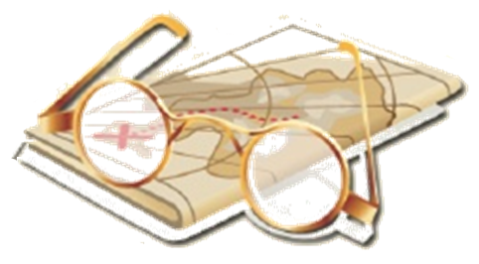
Игроки
:
Ведущие
0
1
2
3
4
5
0
6
0
1
2
3
4
5
6

Slide 5



Вопрос 1
Каковы основные задачи работы педагогов по речевому развитию детей дошкольного возраста согласно ФОП?

Slide 6
Вопрос 1
Ответ на вопрос
Формирование словаря. Освоение значений слов и их уместное употребление в соответствии с контекстом высказывания и ситуацией общения.
Звуковая культура речи. Развитие восприятия звуков родной речи и произношения.
Грамматический строй речи. Освоение морфологии, синтаксиса и словообразования.
Развитие связной речи. Диалогическая (разговорная) речь и монологическая (рассказывание).
Подготовка к обучению грамоте. Различие звука и слова, нахождение места звука в слове.

Slide 7
Вопрос 2
Назовите основные задачи развития речи
в дошкольном детстве

Slide 8
Вопрос 2
Ответ на вопрос
Воспитание звуковой культуры речи;
Обогащение и активизация словаря;
Формирование грамматического строя речи;
Обучение связной речи.

Slide 9
Вопрос 3
Черный ящик
Раньше этот предмет был свинцовым. Вся беда в том, что он сильно пачкал руки. Он прошел стадию обновления и доработки. Им теперь пользуются взрослые и дети.

Slide 10
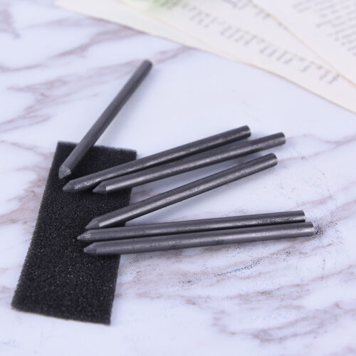
Вопрос 3
Ответ на вопрос
Карандаш

Slide 11
Вопрос 4
Если в семье присутствуют люди с нарушением речи, может ли это повлиять на речь ребёнка в будущем? Как и в каком возрасте она формируется?

Slide 12
Вопрос 4
Ответ на вопрос
Речь ребёнка формируется уже с первых дней жизни. Физиологические звуки (крик, сосание, кашель, чихание) – это уже проявления речи. Более осознано речь формируется с 1-3 месяцев – появление интонаций, гуления, смеха. Ребенок осваивает речь, в первую очередь, по подражанию. И если взрослый часто «сюсюкает» и смягчает согласные, это может отразиться и в речи ребёнка. Часты случаи, когда один из родителей не произносит какой-то звук - ребенок также его не произносит.

Slide 13
Вопрос 5
Какие формы работы используют при обучении детей связной речи?

Slide 14
Вопрос 5
Ответ на вопрос
Пересказ, беседа, составление описательного рассказа, рассказ по сюжетной картине, рассказывание из опыта, творческое рассказывание.

Slide 15
Вопрос 6
Какие формы и виды детской деятельности используются для формирования устной речи?

Slide 16
Вопрос 6
Ответ на вопрос
Наглядные. Непосредственное наблюдение (наблюдение в природе, экскурсии), опосредованное наблюдение (рассматривание игрушек и картин, рассказывание по игрушкам и картинам).
Словесные. Чтение и рассказывание художественных произведений, заучивание наизусть, пересказ, обобщающая беседа, рассказывание без опоры на наглядный материал.
Практические. Дидактические игры, игры-драматизации, инсценировки, дидактические упражнения, хороводные игры.

Slide 17
Вопрос 7
У человека одна, у коровы две, у медведя ни одной. О чем идет речь?

Slide 18
Вопрос 7
Ответ на вопрос
Буква О

Slide 19
Вопрос 8
Какое слово состоит из пол буквы КА?

Slide 20
Вопрос 8
Ответ на вопрос
Полка

Slide 21
Вопрос 9
Как называется технология, цель которой -развитие изобретательной смекалки, творческого воображения, диалектического мышления?

Slide 22
Вопрос 9
Ответ на вопрос
Технология ТРИЗ

Slide 23
Вопрос 10
Какие требования предъявляются к речи выпускников детского сада?

Slide 24
Вопрос 10
Ответ на вопрос
К речи выпускника детского сада, согласно программе предъявляются следующие требования:
- владение литературными нормами и правилами родного языка;
- свободное владение лексикой, грамматикой, фонетикой при выражении своих мыслей и составлении любого типа высказывания;
- развитие культуры общения;
- умение вступать в контакт со взрослыми, сверстниками (умение слушать, высказывать мысль);
- знание норм и правил речевого этикета, умение пользоваться ими в зависимости от ситуации;
- элементарное владение грамотой.

Slide 25
Вопрос 11
Как называется одно из пяти внешних чувств, дающее возможность воспринимать звуки?

Slide 26
Вопрос 11
Ответ на вопрос
Слух

Slide 27
Вопрос 12
Как называется отрезок речи между двумя паузами, объединенный интонацией?

Slide 28
Вопрос 12
Ответ на вопрос
Фраза

Slide 29
Спасибо за игру

